Slide 1
默想耶利哥 路19:1-10，10:25-37 可10:46-57 書5:13-15 蔡登燦牧師

Slide 2
引言: 聖經中著名的地方
耶路撒冷
摩利亞山
西乃山
撒馬利亞

Slide 3
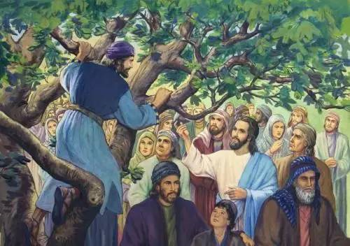
耶利哥
I. 耶利哥城内的撒該
路19:1-10

Slide 4
路19:10「人子來, 為要尋找, 拯救失喪的人」
耶穌來世的目的
為甚麽？
耶穌需要道成肉身
為甚麽？
耶穌需要被釘十字架

Slide 5
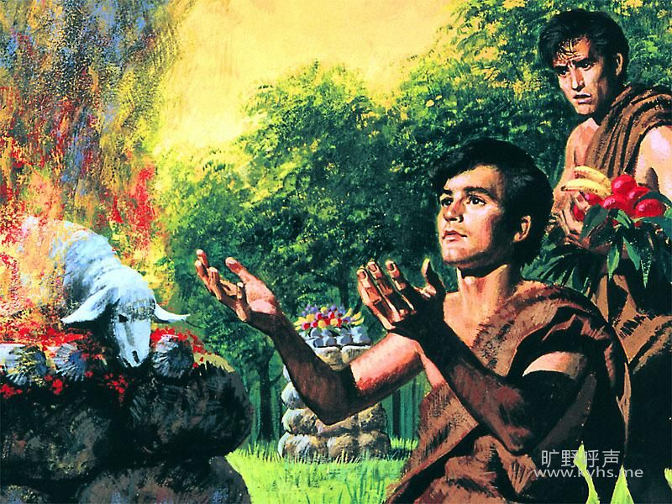
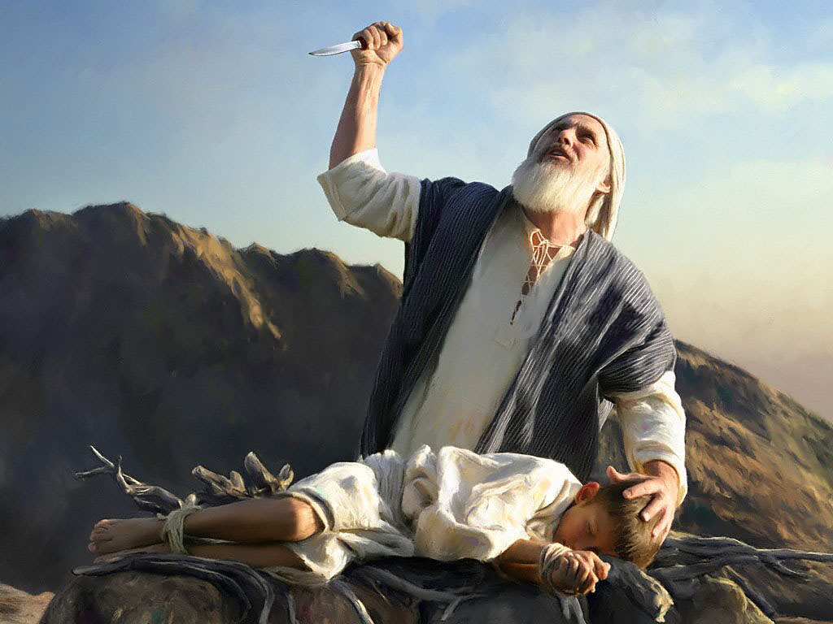
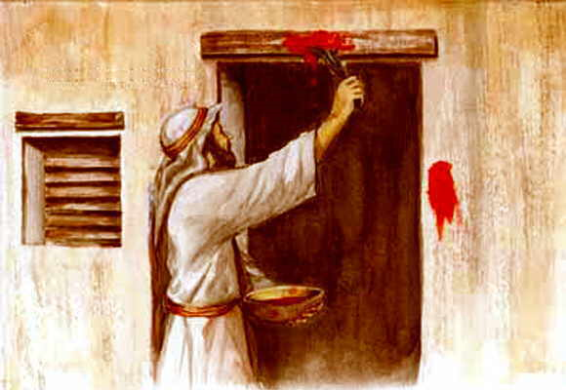
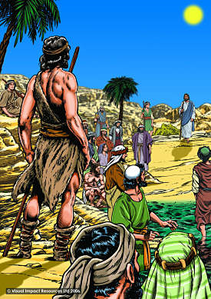
* 圖（亞伯献祭得蒙看中
亞伯拉罕献以撒（從蒙福的教会）
羊血塗於門框和門楣
看哪上帝的羊羔）
註：以上四張圖作成一頁

Slide 6
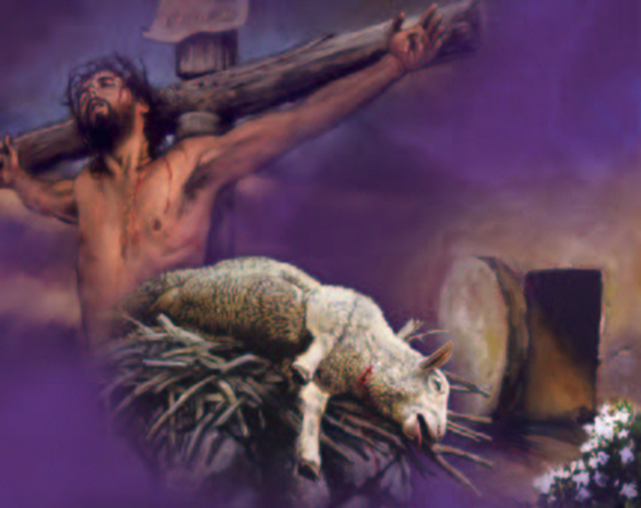
羅4:25「耶穌被交給人，是為我們的過犯；復活，是為叫我們稱義（或譯：耶穌是為我們的過犯交付了，是為我們稱義復活了）。」

Slide 7
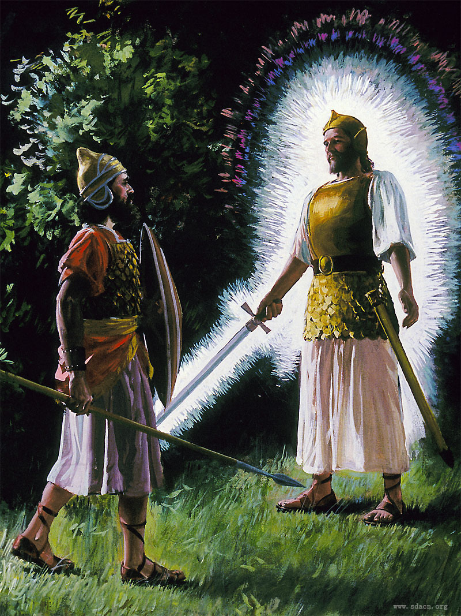
II. 耶利哥城外的約書亞
書5；13-15

Slide 8
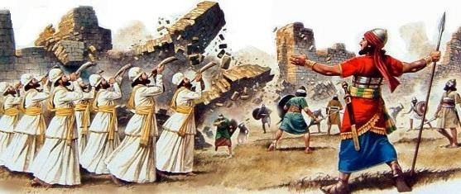

Slide 9
1. よもはみどりにはえばえし きっとそびえたつにいたかの やまのすがたこそほこりなれ ああうるわしのしまわが臺灣
上帝的話-聖經
8

Slide 10
讚美 = 感恩
保羅、西拉在腓立比獄中
（徒16:19-34）
讚美的功效

Slide 11
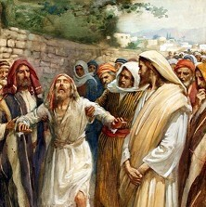
III. 耶利哥城外的巴底買
可10:46-57
禱告

Slide 12
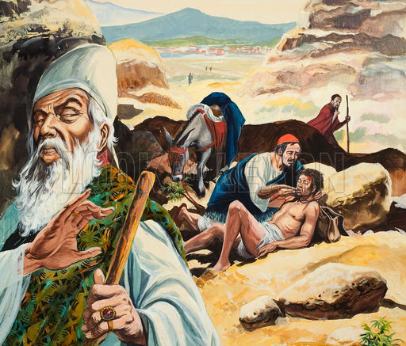
IV. 耶利哥路上的撒馬利亞人
路10:25-37

Slide 13
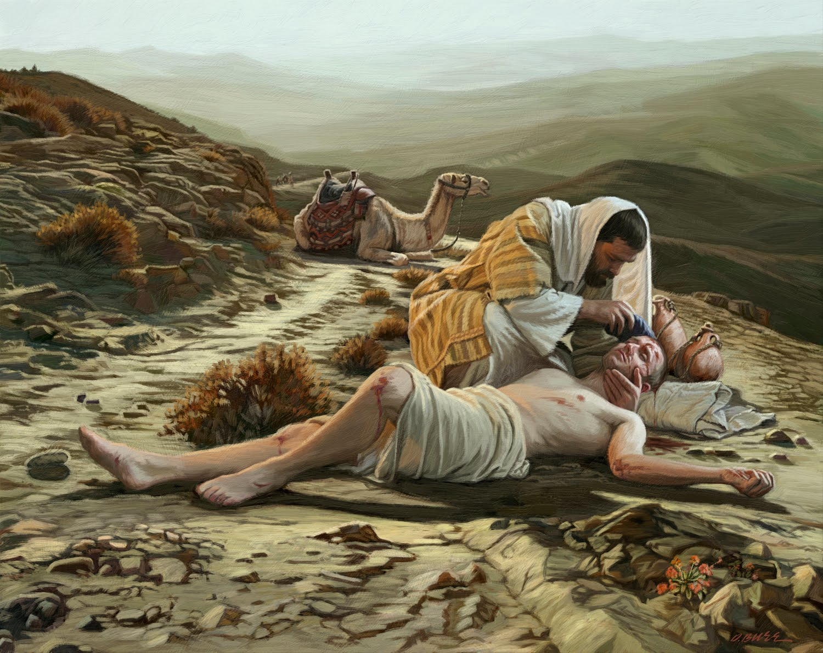

Slide 14
活出基督的愛
約13:34「我賜給你們一條新命令，乃是叫
你們彼此相愛；我怎樣愛你們，你
們也要怎樣相愛。」
兩種根基（太7:24-29）

Slide 15
結論：
1. 耶利哥城内的撒該
（救贖）
2. 耶利哥城外的約書亞
（讀經、讚美）
3. 耶利哥城外的巴底買
（禱告）
4. 耶利哥路上的撒馬利亞人
（活出基督的愛）

